Slide 1
Relaxação Adaptativa
Marcone Jamilson Freitas Souza^{1,2,3}
Puca Huachi Vaz Penna¹
¹ Departamento de Computação
¹ Programa de Pós-Graduação em Ciência da Computação
Universidade Federal de Ouro Preto
² Programa de Pós-graduação em Modelagem Matemática e Computacional / CEFET-MG
³ Programa de Pós-graduação em Instrumentação, Controle e Automação de Processos de Mineração / ITV/UFOP
www.decom.ufop.br/prof/marcone, www.decom.ufop.br/puca
E-mail: {marcone,puca}@ufop.edu.br
Souza, Marcone J. F. e Penna, Puca H. V. Relaxação Adaptativa. Notas de aula de Técnicas Metaheurísticas para Otimização Combinatória. Departamento de Computação, Universidade Federal de Ouro Preto, Ouro Preto, 2021. Disponível em www.decom.ufop.br/prof/marcone/Disciplinas/InteligenciaComputacional/RelaxacaoAdaptativa.pptx

Slide 2
Relaxação Adaptativa
Também conhecida como Oscilação Estratégica
Tem origem na metaheurística Busca Tabu
Método que faz um balanço entre intensificação e diversificação
Indicado para tratar problemas nos quais o conjunto de soluções viáveis é não conexo com os movimentos usados para explorar o espaço de soluções
Faz a busca alternando a caminhada ora no espaço das soluções viáveis, ora no espaço da soluções inviáveis

Slide 3
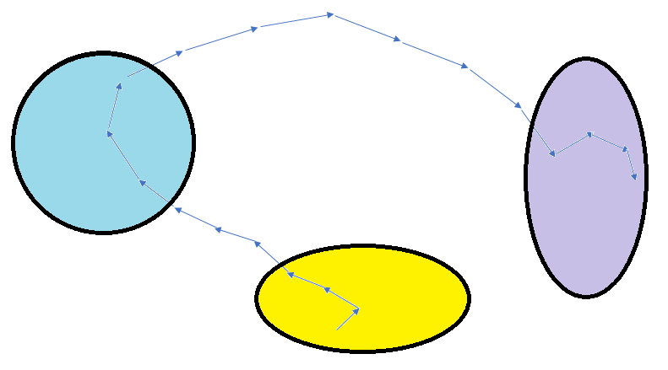
Relaxação Adaptativa
Faz a busca alternando a caminhada ora no espaço das soluções viáveis, ora no espaço da soluções inviáveis

Slide 4
Relaxação Adaptativa
Seja uma solução s e a função de avaliação f abaixo, na qual r é uma medida de inviabilidade e β_{i} é o peso dado à medida de inviabilidade r_{i} :
Ideia da Relaxação Adaptativa:
  Ajustar os pesos atribuídos a cada fonte de inviabilidade ao longo da busca

Slide 5
Relaxação Adaptativa
Para cada fonte de inviabilidade i, o peso β_{i} é multiplicado por um fator σ_{i} que varia de acordo com o seguinte esquema:
No início da busca
A cada k movimentos:
  se todas as k soluções visitadas são factíveis em relação à i-ésima restrição, então
  se todas as k soluções visitadas são infactíveis em relação à restrição i, então
  se algumas soluções são factíveis e outras são infactíveis, considerando a restrição i, então permanece inalterado

Slide 6
Relaxação Adaptativa
O parâmetro γ é fixado em 2 em Gendreau (1994) e escolhido aleatoriamente no intervalo [1,8; 2,2] (Schaefer, 1996)
σ_{i} ∈ [σ_{i} _{min}, σ_{i} _{max}]
Estes limites evitam que a relaxação adaptativa incremente/decremente indefinidamente os pesos para restrições que são sempre insatisfeitas/satisfeitas
Com os ajustes nos pesos, a função f é substituída por uma função g auxiliar

Slide 7
Relaxação Adaptativa
O algoritmo apresentado a seguir aplica Busca Tabu com Relaxação Adaptativa
Fonte:
  Marinho, E. H. Heurísticas Busca Tabu para o Problema de Programação de Tripulações de Ônibus Urbano. Dissertação de mestrado, Programa de pós-graduação em Computação, Universidade Federal Fluminense, 2005. Disponível em http://www.decom.ufop.br/prof/marcone/Orientacoes/dissEulerFinal.pdf.

